Slide 1

GOVERNANCE DELLA SANITA’

Slide 2
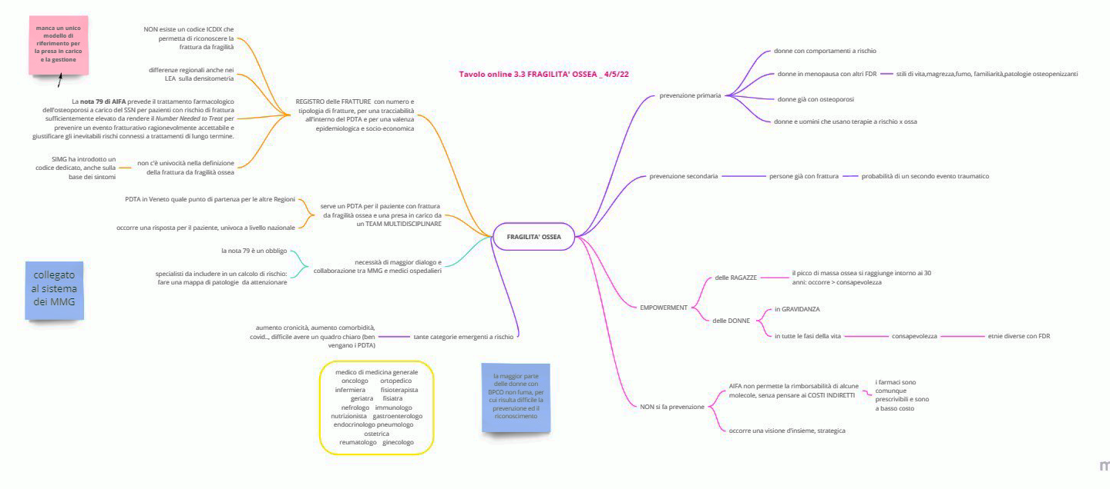

Slide 3
Fragilità ossea
Idea progettuale : Analisi del percorso diagnostico-terapeutico dei pazienti con pregressa frattura da fragilità ossea.
Oltre 4 milioni gli italiani colpiti da osteoporosi (3,2 milioni le donne e 0,8 milioni gli uomini);
Life-time risk di subire una frattura da fragilità nelle donne italiane, con età superiore ai 50 anni, è del 34% (31% media EU), negli uomini del 16% (14% media EU)
In seguito alla prima frattura da fragilità il rischio di subire una successiva frattura, entro il primo anno, è cinque volte superiore;
in Italia, nel 2017, stimate 560.000 Fratture da Fragilità stima di crescita +22,4% in Italia nel 2030: 690.000 fratture
I costi sanitari stimabili in 9,4 miliardi di euro, con un aumento stimato del +26,2% nei prossimi 10 anni (2030: 11,9 miliardi di euro);
Patologia sottotrattata : si stima che il « treatment gap» in Italia sia 52% nella donne e 27% uomo
Fragility Fractures in Italy. Burden, management and opportunities: EU6 Summary Final Report 2018-06-26
, Arch Osteoporos. 2020; 15(1): 59.

Slide 4
Fragilità ossea
Idea progettuale : Analisi del percorso diagnostico-terapeutico dei pazienti con pregressa frattura da fragilità ossea.
Obiettivo generale
Identificare i pazienti con fratture da fragilità per lo sviluppo di percorsi diagnostico - terapeutico assistenziali interdisciplinari (modello FLS) con l’obiettivo di ridurre il “treatment gap” e la frammentazione nella fornitura di servizi sanitari migliorando la qualità e l’efficacia dell’assistenza ai pazienti
Obiettivi specifici
1.Creare un sistema di riconoscimento ,tracciabilità e monitoraggio delle Fratture da Fragilità attraverso una codifica amministrativa del paziente con una frattura da Osteoporosi in modo da poterlo identificare fin dal primo accesso al pronto soccorso e inserire appropriatamente in un percorso di gestione clinica (PDTA) che consenta di confluire nel servizio di FLS.
2.Istituzione di un registro regionale e nazionale per le fratture maggiori da fragilità .

Slide 5
Obiettivi specifici
3.Diffusione e applicazione delle Linee guida specifiche dal titolo “Diagnosi, stratificazione del rischio e continuità assistenziale delle Fratture da Fragilità”. documento, inserito nel Sistema Nazionale per le Linee Guida dell’Istituto Superiore di Sanità disponibile in Italia da ottobre 2021,
4. A partire dalla anagrafe degli assistiti e dai registri per frattura da fragilità, definizione di indicatori per la analisi della appropriatezza del percorso terapeutico e della farmaco-utilizzazione in termini di aderenza e persistenza al persistenza al trattamento osteoporotico; analisi dell’incidenza di nuove fratture e di mortalità nei pazienti con pregressa frattura da fragilità ossea (confronto trattati con non trattati con farmaci per l’osteoporosi)

Slide 6
Risultati attesi:
Ottimizzare il riconoscimento e la presa in carico dal punto di vista clinico-assistenziale dei pazienti con frattura da fragilità anche non soggette a ricovero e procedura chirurgica.
«Misurare» l’incidenza della patologia
Creazione di reti fra specialisti e territorio
Riduzione della incidenza della seconda frattura
Valutare appropriatezza diagnostica e terapeutica e contenimento spese dirette e indirette legate a questo tipo di patologia.

Slide 7
Descrizione fasi, tempistica e soggetti da coinvolgere

Slide 8
Risorse necessarie e possibilità di finanziamento Eventuali criticità/vincoli: possibili soluzioni

